Slide 1

Morfologie Blad en Stengel
Biologie
Klas B21

Slide 2
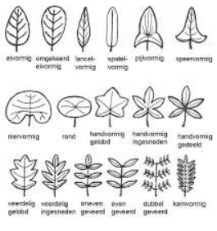
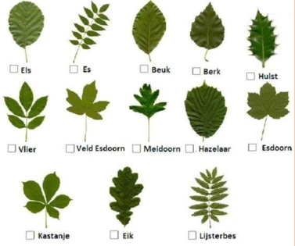
Blad aan de stengel
Bladstand = Verschillende mogelijkheden hoe het blad staat op de stengel.
Vormen → verschillende vormen bladeren, ronde vormen, ovaal, langwerpig, hartvormen, ruitvorm etc.

Slide 3
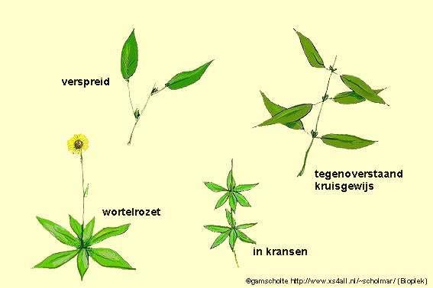
Blad standen.
Met bladstanden wordt bedoeld hoe het blad geplaats staat op de stengel.
Er zijn diverse bladstanden.
de meest voorkomende zijn.
-tegenoverstaand kruisgewijs
-kransgewijs
-verspreide bladstand
-wortelrozet.
-afwisselende bladstand

Slide 4

Tegenoverstaand kruisgewijs
→ staat recht tegenover elkaar. Waarbij elk blad loodrecht op het ander bladstand staat.

Slide 5
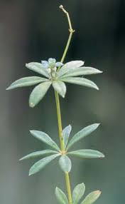
Kransgewijs.
→ Bladstand waarbij meer dan twee bladeren op dezelfde hoogte rondom de stengel staan.

Slide 6
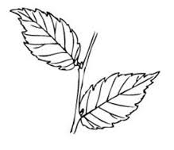
Verspreide bladstand
→ Bladstand met 1 blad per knoop. De opeenvolgende bladeren staan volgens spiraal op de stengel ingeplant.

Slide 7
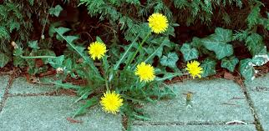
Wortelrozet
Onderaan de steel zijn meerdere bladeren in een rozet gevormd.
Vanuit de rozet komt als het ware de steel van de bloem
De steel zit verpakt in de rozet van het blad.

Slide 8
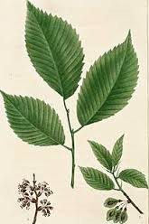
Afwisselende bladstand
Bladstand met een blad per knoop. De opeenvolgende bladeren staan beurtelings links en rechts van de stengel. Dit kan regelmatig of onregelmatig zijn.

